Slide 1



توقعات السلوك والانضباط في
مرحلة ابتدائي كبير
لنبنِ معًا البيئة التي نستحقها

Slide 2
أهلاً بكم
اليوم سنتحدث عن موضوع مهم جدًا: كيف نخلق معًا البيئة المدرسية التي تمنح كل واحد منا الفرصة لكي يتعلم، وينمو، وينجح.
سنتحدث عن توقعاتنا، ولماذا هي مهمة، وماذا يحدث عندما لا يتم الالتزام بها.
فهم الأمرين معًا مهم جدًا، لأن العدالة تعني أن نعرف ليس فقط ما هو متوقع منا، ولكن أيضًا ماذا يحدث عندما لا نلتزم بهذه التوقعات.
هدفنا هذا العام:
نتعلم
ننمو
نحترم
ننجح

Slide 3
لماذا نحتاج إلى التوقعات؟
قد يسأل بعض الطلاب:
لماذا نحتاج إلى كل هذه التوقعات؟
الإجابة بسيطة.
لأننا لسنا وحدنا.
كل يوم، تؤثر تصرفاتنا في الآخرين.
التوقعات موجودة لكي تحمي حق الجميع في التعلم، وحق الجميع في الشعور بالأمان، وحق الجميع في أن تتم معاملتهم باحترام.
هي ليست موجودة لكي تجعل حياتكم أكثر صعوبة.
هي موجودة لكي تجعل مجتمعنا المدرسي أقوى.
التوقعات ليست للسيطرة أو التحكم.
هي لحماية:
الأشخاص
التعلم
الوقت
الأمان
الكرامة

Slide 4
لكل طالب حقوق
لكم حقوق مهمة في هذه المدرسة.
لكم الحق في أن تتعلموا.
لكم الحق في أن تسألوا.
لكم الحق في أن تشاركوا أفكاركم.
لكم الحق في أن تخطئوا وأن تتعلموا من أخطائكم.
ولكم الحق في أن تشعروا بالأمان والاحترام.
لكن الحقوق دائمًا تأتي معها مسؤوليات.
لكل طالب الحق في:
✓ التعلم
✓ طرح الأسئلة
✓ ارتكاب الأخطاء والتعلم منها
✓ التعبير عن الأفكار
✓ الشعور بالأمان والاحترام

Slide 5
الحقوق تأتي معها مسؤوليات
قد يكون لديك الحق في أن تتحدث وتشارك أفكارك.
لكن ليس لديك الحق في أن تتحدث أثناء تعلم الآخرين.
قد يكون لديك الحق في أن تختلف.
لكن ليس لديك الحق في أن تتصرف بعدم حكمة وأدب فى اختيار الكلمات وفى طريقة طرح الأمر.
قد يكون لديك الحق في أن تستمتع.
لكن ليس لديك الحق في أن تمنع الآخرين من التعلم.
المسؤولية تعني أن نفهم أن اختياراتنا تؤثر في الآخرين.
حريتي
لا تعني
أن أسلب الآخرين حقوقهم.

Slide 6
مبادئنا الثلاثة الأساسية
كل توقع تقريبًا لدينا يرتبط بثلاثة أشياء مهمة.
أولاً: الأشخاص.
نحن نحمي مشاعر الآخرين، وكرامتهم، وسلامتهم.
ثانيًا: التعلم.
نحن نحرص أن يحصل كل طالب على الفرصة للتركيز والتطور.
ثالثًا: الوقت.
نحن نفهم أن الوقت الذي يضيع من التعلم لا يمكن استعادته.
نحن نحمي:
الأشخاص
كيف نتعامل مع الآخرين.
التعلم
كيف نحترم فرصة الجميع في التعلم.
الوقت
كيف نستخدم وقت الحصة.

Slide 7
ما معنى الاحترام؟ وما الذي لا يعنيه؟
الاحترام لا يعني أنك لا تستطيع أن يكون لديك رأي.
الاحترام لا يعني أنك لا تستطيع أن تسأل.
الاحترام يعني أن تعبر عن نفسك بطريقة مناسبة.
يمكن للسلوك المحترم أن يقول:
"أنا لا أوافق."
"هل يمكن أن توضح السبب؟"
"لدي فكرة أخرى."
أما السلوك غير المحترم فهو الذي يهين، أو يقاطع، أو يهاجم الشخص بدلًا من مناقشة الفكرة، أو يرفض التعاون.
الاحترام هو:
✓ الاستماع
✓ التحدث بطريقة مناسبة
✓ تنفيذ التعليمات المعقولة
✓ مراعاة الآخرين
الاحترام ليس:
✗ أن تصمت لأنك خائف
✗ ألا تسأل أبدًا
✗ أن توافق دائمًا

Slide 8
الثقة الحقيقية
الفصل ليس مكانًا لتثبت أنك تستطيع الجدال أو أن تكون صاحب الكلمة الأخيرة.
أقوى الطلاب ليسوا هم الذين يكسبون النقاش.
أقوى الطلاب هم الذين يستطيعون التحكم في أنفسهم، والاستماع، والتفكير، والعمل بجد، والتعبير عن أنفسهم باحترام.
الثقة الحقيقية ليست أن تثبت أنك تستطيع الجدال.
بل أن تُظهر:
أفكارك
جهدك
إبداعك
تقدمك
مسؤوليتك

Slide 9
مستويات السلوك
الآن نحتاج أن نتحدث عن العواقب.
العدالة تعني أن نفهم أن كل السلوكيات لا تعامل بنفس الطريقة.
فالطالب الذي يرتكب خطأ بسيطًا ويمكن تصحيحه لا يعامل مثل الطالب الذي يؤذي الآخرين أو يعطل التعلم .
نحن ننظر إلى الموقف كاملًا.
ليست كل السلوكيات متساوية.
نحن ننظر إلى:
ماذا حدث؟
ما مدى خطورته؟
من تأثر به؟
هل تكرر؟
هل كان مقصودًا؟

Slide 10
المستوى الأول: سلوكيات بسيطة مرتبطة بالمرحلة العمرية
أمثلة:
مخالفة في الزي المدرسي
مشكلات الشعر أو المظهر
التأخر عن الحضور
الأظافر الطويلة أو المطلية
التأخر عن الحصة
هذه سلوكيات قد تحدث لأن الطلاب ما زالوا يتعلمون المسؤولية والتنظيم.
هي عادة لا تؤثر بشكل كبير على الأمان أو التعلم، لكنها تحتاج إلى تصحيح، لأن المسؤولية تبدأ من الأمور الصغيرة.

Slide 11
عواقب السلوكيات البسيطة
الهدف من هذه الإجراءات ليس إحراج أي طالب.
الهدف هو تعليم المسؤولية، ومساعدة الطلاب على فهم أن توقعات المدرسة مهمة.
الأمور الصغيرة تعكس عادات أكبر في تحمل المسؤولية.
التدرج في التعامل:
خسارة حصة واحدة
خسارة حصتين
البقاء بعد اليوم الدراسي لمدة ساعة
البقاء بعد اليوم الدراسي لمدة ساعة ونصف
ملاحظات إضافية:
الأظافر الطويلة أو المطلية قد يتم قصها في المدرسة بمعرفة الطالبة نفسها.
إذا كانت الأظافر جيل ولا يمكن التعامل معها في المدرسة، فستحتاج الطالبة أن تبقى الطالبة في المنزل حتى يتم حل الأمر.

Slide 12
الأطعمة والأغراض الشخصية
هناك بعض الأشياء التي لا يُسمح بها في المدرسة، لأنها قد تشتت الانتباه عن التعلم أو تسبب مشكلات غير ضرورية.
ومن أمثلتها: بعض أنواع الأطعمة، والعطور، والإكسسوارات، والهواتف المحمولة، والساعات الرقمية، والألعاب.
وعندما يحضر الطالب شيئًا غير مسموح به، تتبع المدرسة إجراءً واضحًا ومحددًا.
والأهم أن تعرفوا هذا الإجراء مسبقًا، حتى يكون القرار الذي تتخذونه قرارًا واعيًا.
أمثلة:
الأطعمة غير الصحية
العطور
الإكسسوارات
الهواتف المحمولة
الساعات الرقمية
الألعاب

Slide 13
العواقب: الأغراض الشخصية
الطعام:
يتم التحفظ عليه ولا يُعاد للطالب.
المدرسة غير مسؤولة عن توفير بديل له.
الهواتف المحمولة والساعات الرقمية:
المرة الأولى:
يتم التحفظ عليها وإعادتها بعد أسبوعين.
المرة الثانية:
يتم التحفظ عليها حتى نهاية الفصل الدراسي.
العطور والإكسسوارات والألعاب:
لا يتم إعادتها.
هذه الإجراءات واضحة ومحددة لأن من حقكم أن تعرفوا التوقعات والعواقب قبل أن تتخذوا القرار.
إذا أحضر الطالب طعامًا غير مسموح به، يتم التحفظ عليه ولا يُعاد إليه، والمدرسة ليست مسؤولة عن توفير بديل.
أما الهاتف المحمول أو الساعة الرقمية، ففي المرة الأولى يتم التحفظ عليها وإعادتها بعد أسبوعين.
وفي المرة الثانية يتم الاحتفاظ بها حتى نهاية الفصل الدراسي.
أما العطور والإكسسوارات والألعاب غير المسموح بها، فلا يتم إعادتها.
الفكرة هنا ليست أن نفاجئكم بالعواقب بعد حدوث الأمر، بل أن تعرفوا القاعدة مسبقًا وأن تعرفوا ماذا سيحدث إذا اخترتم مخالفتها.

Slide 14
المستوى الثاني: سلوك يؤثر في التعلم
أحيانًا قد يبدو السلوك بسيطًا جدًا.
لكن عندما يستمر هذا السلوك ويؤثر في التعلم، فإنه يصبح مشكلة حقيقية.
مثل الكلام الزائد، أو الأحاديث الجانبية المستمرة، أو الحركة غير الضرورية، أو تشتيت الآخرين، أو عدم متابعة الشرح.
قد يقول الطالب: 'أنا لا أؤذي أحدًا.'
لكن إذا كان سلوكك يجعل زميلك لا يسمع الشرح أو يجعل المعلم يضطر إلى إيقاف الدرس، فأنت بالفعل تؤثر في الآخرين.
تذكروا:
لكل طالب الحق في أن يتعلم.
وللمعلم مسؤولية أن يحمي هذا الحق.
أمثلة:
الكلام الزائد والأحاديث الجانبية
الحركة من دون إذن
تشتيت الآخرين
عدم متابعة الشرح

Slide 15
العواقب: تعطيل التعلم
"الهدف الأول دائمًا هو أن نساعدك على تصحيح سلوكك.
لذلك قد يبدأ الأمر بتذكير أو تنبيه.
إذا استمر السلوك، قد يُطلب منك الوقوف داخل الفصل لمدة خمس دقائق.
إذا استمر، قد تفقد جزءًا من وقت الحصة.
وإذا استمر السلوك أو أصبح تأثيره أكبر، قد يُطلب منك البقاء بعد انتهاء اليوم الدراسي لمدة تتراوح بين ساعة وساعة ونصف.
لاحظوا أن هناك تدرجًا.
نحن نعطي الطالب فرصة لكي يلاحظ سلوكه ويغيره.
لكن إذا اختار الاستمرار، تصبح الاستجابة أقوى.
لماذا؟
لأن تأثير السلوك على تعلم الآخرين أصبح أكبر.
التدرج في التعامل:
1. تذكير
↓
2. الوقوف داخل الفصل لمدة 5 دقائق
↓
3. خسارة الحصة
↓
4. البقاء بعد المدرسة لمدة من ساعة إلى ساعة ونصف
↓
5. نعيد الكرة ..

Slide 16
المستوى الثالث: السلوك الذى يعوزه إظهار الاحترام
هنا نصل إلى نوع مختلف من السلوك.
هناك فرق بين أن تختلف مع المعلم، وبين أن تتعامل معه بطريقة لا تظهر إحتراماً مناسباً لمكانته.
هناك فرق بين أن تسأل، وبين أن تجادل بطريقة غير مناسبة.
وهناك فرق بين أن تقول:
'أنا لا أفهم، هل يمكن أن تشرح مرة أخرى؟'
وبين أن تقول: 'أنا لن أفعل ذلك.'
يمكنك أن تسأل. يمكنك أن تختلف. يمكنك أن تعبر عن رأيك.
لكن طريقة تعبيرك مهمة.
الاحترام ليس معناه أن توافق دائمًا.
لكنه يعني أن تتواصل بطريقة تحافظ على كرامة الشخص الآخر وعلى سير التعلم.
أمثلة:
التحدث مع المعلم بطريقة غير لائقة
الجدال غير المناسب
رفض القيام بتعليمات المعلم
تعطيل الدرس عمدًا

Slide 17
العواقب: السلوك الذى يعوزه إظهار الاحترام
عندما يصل السلوك إلى مستوى عدم الاحترام، تصبح الاستجابة أكثر جدية.
والعواقب تتدرج حسب السلوك وتكراره.
قد تبدأ بخسارة الحصة.
ثم قد يضاف إليها البقاء بعد المدرسة لمدة تتراوح بين ساعة ونصف وساعتين.
ومع استمرار السلوك أو تكراره، قد يصل الأمر إلى إيقاف داخلي لمدة نصف يوم.
ثم إيقاف خارجي لمدة يوم واحد.
ثم يومين.
ثم ثلاثة أيام.
هذه ليست قائمة نستخدمها لمجرد العقاب.
إنها طريقة واضحة لكي يفهم الطالب أن تكرار السلوك نفسه يؤدي إلى تصعيد الاستجابة.
وفي الوقت نفسه، هناك فرق دائمًا بين الاختلاف المهذب وبين عدم الاحترام.
التدرج في التعامل:
1. خسارة الحصة
2. خسارة الحصة + البقاء بعد المدرسة من ساعة ونصف إلى ساعتين
3. إيقاف داخلي لمدة نصف يوم
4. إيقاف خارجي لمدة يوم واحد
5. إيقاف لمدة يومين
6. إيقاف لمدة ثلاثة أيام

Slide 18
المستوى الرابع: السلوكيات الخطرة
هناك بعض السلوكيات التي تتجاوز مجرد إدارة الفصل.
هذه السلوكيات تحتاج إلى تدخل فوري لأنها قد تؤثر في سلامة الآخرين أو كرامتهم أو البيئة المدرسية.
ومن أمثلتها:
التنمر.
التهديد.
التخويف أو الترهيب.
الاعتداء الجسدي.
أو إتلاف الممتلكات.
هذه ليست مجرد 'غلطة صغيرة'.
عندما يكون هناك خطر أو أذى حقيقي، يجب أن تكون الاستجابة جادة.
تشمل السلوكيات التي تؤثر في:
الأمان
الكرامة
المجتمع المدرسي
أمثلة:
التنمر
التهديد
التخويف أو الترهيب
الاعتداء الجسدي
الإتلاف المتعمد والخطير للممتلكات

Slide 19
العواقب: السلوكيات الخطرة
عندما يكون السلوك خطيرًا، تكون الاستجابة أيضًا جادة.
قد يتم التواصل مع أولياء الأمور.
وقد يفقد الطالب بعض الامتيازات ، كالمشاركة فى اليوم الرياضى ، أو الانضمام لرحلة ، أو حفل نهاية العام.
وقد يتم تطبيق إيقاف داخلي أو خارجي.
وقد تكون هناك إجراءات إدارية أخرى، حسب الموقف.
لكن هناك نقطة مهمة:
لا يوجد إجراء واحد تلقائي لكل موقف.
نحن ننظر إلى:
ما الذي حدث؟ ما مدى خطورته؟ ما تأثيره؟ ما الظروف المحيطة به؟
وهل تكرر السلوك؟ ( ملحوظة : بعض السلوكيات جادة وخطرة حتى وإن لم تتكرر.)
وبناءً على ذلك يتم تحديد الاستجابة المناسبة.
الهدف هو حماية المجتمع المدرسي،
ومساعدة الطالب على تحمل مسؤولية اختياره.
قد تشمل:
إشراك أولياء الأمور
فقدان بعض الامتيازات
الإيقاف الداخلي
الإيقاف الخارجي
إجراءات إدارية أخرى

Slide 20
الاعتناء بمدرستنا
مدرستنا مكان مشترك لنا جميعًا.
ولهذا نحن مسؤولون عن الحفاظ عليها.
لا نكتب أو نرسم على المقاعد.
لا نعبث بالسبورات الذكية أو الأجهزة.
لا نتلف اللوحات أو المعروضات.
ولا نزيل الأشياء التي وضعتها المدرسة لخدمة المجتمع المدرسي.
وإذا قام الطالب بإتلاف شيء، فالمسؤولية لا تنتهي بمجرد حصوله على نتائج تصرفه .
قد يُطلب منه أيضًا أن يقوم بالإصلاح أو التنظيف أو إعادة الشيء إلى حالته المناسبة أو التعويض عن الضرر، بحسب الموقف.
لماذا؟ لأن المسؤولية تعني أن تتحمل نتائج ما تفعله.
مدرستنا ملك للجميع. وفصلنا يعكس مَن نحن ..
نحترم ونحافظ على:
المقاعد
السبورات الذكية
اللوحات والعروض
الأجهزة والمعدات
الجدران
الممتلكات المشتركة
عدم تقطيع الكتب والملازم والكراسات فى اآخر يوم فى الامتحانات.

Slide 21
الإصلاح واستعادة ما أفسدناه
هناك فرق بين أن تحصل على نتائج أو عواقب تصرفاتنا وبين أن تتحمل المسؤولية.
قد تحصل على نتائج أو عواقب عن تصرفاتنا لأن سلوكا إخترناه كان مخالفًا.
لكن المسؤولية تعني أن تفهم أيضًا ما الذي حدث نتيجة لاختيارك.
إذا أتلفت شيئًا، قد تحتاج إلى إصلاحه.
إذا سببت ضررًا، قد تحتاج إلى القيام بشيء يساعد على إصلاح الموقف.
وإذا تأثرت الثقة بسبب سلوكك، فقد تحتاج إلى إعادة بنائها من خلال أفعالك.
نحن لا نريد فقط أن تقول:
'أنا أخذت العقوبة وانتهى الأمر.'
نريد أن تصل إلى مرحلة تقول فيها:
'أنا أفهم ما حدث، وأفهم تأثير اختياري، وأعرف ماذا أستطيع أن أفعل لأصلح ما حدث.'
عندما نتسبب في ضرر:
نعترف .. ونعتذر ..
نُصلح
نُعيد
نبني الثقة من جديد

Slide 22
المساحة الشخصية مهمة
الاحترام لا يتعلق بالكلمات فقط.
الاحترام يشمل أيضًا المساحة الشخصية والحدود الجسدية.
كل شخص له مساحة شخصية يجب احترامها.
لذلك لا نقوم بلمس الآخرين بطريقة غير مناسبة.
ولا نمسك أيدي بعضنا.
ولا نقوم بأي تصرف جسدي يجعل شخصًا آخر غير مرتاح.
يمكنك أن تكون ودودًا.
يمكنك أن تستمتع مع أصدقائك.
لكن الصداقة والمرح يجب أن يظلا دائمًا داخل حدود الاحترام.
احترم حدود الآخرين.
لا للمس أو لوضع يدك على كتف زميلك.
لا إمساك بالأيدي.
لا تحاول رفع زميلك.
احترم المساحة الشخصية.

Slide 23
الصور والرحلات والأنشطة الخاصة
خروجنا من الفصل لا يعني أن توقعات المدرسة تختفي.
في الرحلات، والاحتفالات، والأنشطة الخاصة، وأثناء التقاط الصور، نحن ما زلنا نمثل أنفسنا ومدرستنا.
لذلك ننتبه إلى طريقة وقوفنا، وحركاتنا، وإشاراتنا، وطريقة تقديم أنفسنا.
يمكننا أن نستمتع. يمكننا أن نضحك. يمكننا أن نحتفل.
لكننا نفعل ذلك بطريقة مناسبة لمكاننا وللمناسبة ولبيئتنا المدرسية.
وخاصة أثناء التصوير، ننتبه إلى وضع الجسم والإشارات والحركات التي نقوم بها بالفم والأصابع ، ونحافظ على مظهر وسلوك لائقين.
توقعات المدرسة ترافقنا في كل مكان.
الرحلات
الصور
الاحتفالات
الفعاليات (الاحتفال بالأيام الخاصة)
شجعنا أن نختار أن نحتفظ بصورك ونرغب فى أن نشاركها ...

Slide 24
الزي المدرسي
احرص على نظافة وهندمة الزى المرسى.
ممنوع الكتابة على الزي المدرسي.
حتى في آخر يوم من الامتحانات.
نحن نعرف أن هذا اليوم مميز.ونعرف أنكم قد تريدون الاحتفال مع أصدقائكم وكتابة ذكريات لبعضكم.
لكن الاحتفال لا يعني إتلاف الزي المدرسي.
يمكننا أن نحتفل بطرق كثيرة جميلة وراقية دون أن نكتب على الزي أو نفسده.
القاعدة واضحة، وهي تنطبق حتى في آخر يوم.
الزي المدرسي يمثلنا.
إحرص على إرتداء زياً نظيفاً كل يوم، وتعال مشرقاً نظيفاً مهندماً كل يوم.
ممنوع الكتابة على الزي المدرسي.
حتى في آخر يوم الامتحانات.

Slide 25
الحركة داخل المدرسة
طريقة انتقالنا داخل المدرسة جزء من المسؤولية.
نلتزم بالطوابير.
نلتزم بإجراءات الفسحة.
نلتزم بمواعيدنا.
وعند الخروج، نلتزم بتنظيم البوابات والأتوبيسات.
لا نتجمع بشكل غير ضروري عند البوابات.
ولا نتدخل في حركة الأتوبيسات ونلتزم بتنظيم خروج الطلاب.
عندما يتحرك عدد كبير من الطلاب في الوقت نفسه، فإن الالتزام بالنظام يجعل الحركة أكثر أمانًا وهدوءًا.
النظام هنا ليس للسيطرة أو التحكم؛ النظام لحمايتكم وحماية الآخرين.
المسؤولية تشمل:
الطوابير
إجراءات الفسحة
البوابات
الأتوبيسات

Slide 26
السؤال الذي يسبق كل خيار
يمكن لهذه الأسئلة البسيطة أن توجه العديد من القرارات.
فكّر قبل أن تتصرف.
خياراتك تخصك أنت وحدك،
لكن أثرها يمتد ليشمل الجميع.
اسأل نفسك:
هل هذا الأمر:
يعبر عن الاحترام؟
آمن؟
يساعد على التعلم؟
يتيح للآخرين فرصة التعلم؟

Slide 27
رسالة ختامية
الثقة الحقيقية:
ضبط النفس
القوة الحقيقية:
معرفة متى تتحدث ومتى تستمع
النضج الحقيقي:
إدراك أن أفعالك تؤثر على الآخرين
لم نضع هذه التوقعات لأننا لا نثق بكم،
بل وضعناها لأننا ..
نؤمن بأنكم قادرون على تحمل المسؤولية،
ونؤمن بأنكم قادرون على اتخاذ خيارات صائبة،
ونؤمن بأنكم قادرون على المساعدة في بناء مجتمع مدرسي نستحقه جميعاً.

Slide 28
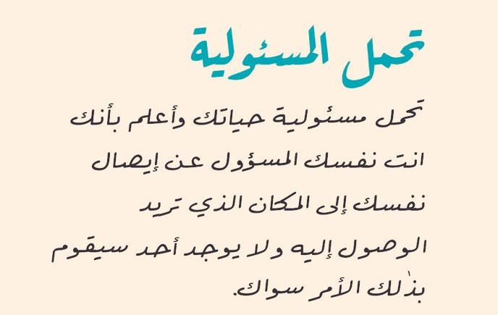
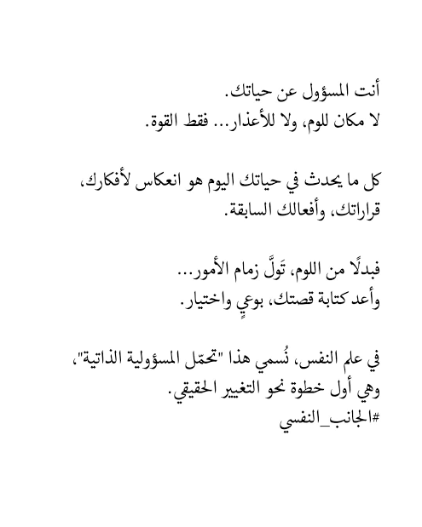

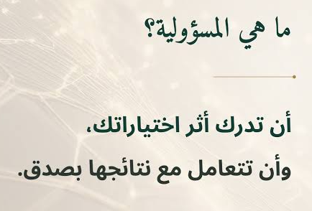

Slide 29
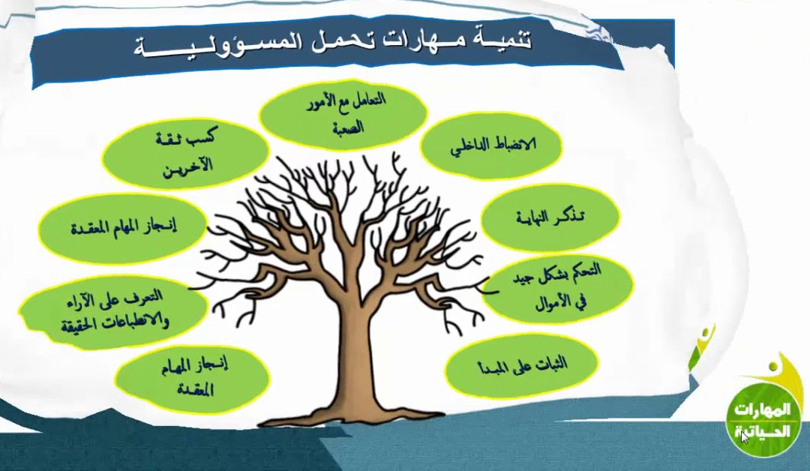
دعوة للتفكير والتأمل ..

